Slide 1
КАК ПОДРОСТКУ СТАТЬ УВЕРЕННЫМ

Slide 2
Занятие с элементами тренинга
Уверенно вести себя – значит уметь ставить и достигать цели, контролировать себя, отстаивать свои интересы без агрессии и застенчивости, с честью выходить из конфликтов. Конечно, эти качества развиваются на протяжении всей жизни, однако в наибольшей степени на их формирование влияет тот опыт, который накоплен в подростковом возрасте. Поэтому основной акцент имеет смысл делать на формировании уверенного поведения именно у подростков.

Slide 3
Занятие с элементами тренинга
Цель занятие: развитие уверенного поведения у подростков.
Структура занятия обязательно включает:
- организационный момент (подготовка, подбор участников, создание атмосферы)
- основная и практическая часть (изучение нового теоретического материала, стимуляция активного участие каждого с помощью упражнений и игр, направленных на развитие навыков и качеств)
- подведение итогов (обратная связь).
ПРИВЕТСТВИЕ
ТЕОРИЯ
УПРАЖНЕНИЯ
ХОД
ЗАНЯТИЯ
РАБОТА В ПАРАХ
РЕФЛЕКСИЯ
ПРАВИЛА
ПРОЩАНИЕ
ИНДИВИДУАЛЬНАЯ РАБОТА
РАЗМИНКА
ОБСУЖДЕНИЕ СИТУАЦИЙ

Slide 4
«Наши достоинства»
«Я могу»
Я – Наталья:
Дружелюбная
Оптимистичная
Веселая
Я – Наталья, могу ХОРОШО:
Писать сочинения
Танцевать
Организовать вечеринку для друзей
Укрепление самооценки, создание в группе позитивного настроя,
более полное знакомство участников друг с другом.

Slide 5
«Три способа поведения»
Участники разыгрывают сценки конфликтных ситуаций.
Пример ситуации:
друг попросил у тебя на несколько дней наушники, ты дал, а он их все не возвращает, хотя ты уже напоминал.
Теперь они очень тебе нужны.
ЗАСТЕНЧИВО
УВЕРЕННО
АГРЕССИВНО
Демонстрация того, что такое уверенное поведение в конфликтной ситуации, посредством сравнения с другими стилями поведения (застенчивым и агрессивным), и его тренировка. Обсуждение плюсов и минусов каждого из указанных поведенческих стилей.

Slide 6
«Три портрета»
Ребятам предлагается разделиться на три группы. Каждая подгруппа получает задание описать признаки, особенности поведения (основные психологические особенности) уверенного в себе, неуверенного и самоуверенного человека. По окончании работы результаты представляются всей группе.
Выводы фиксируются на доске. Важно подчеркнуть, чем похожи друг на друга неуверенное и самоуверенное поведение (застенчивый и агрессивный) – и за тем, и за другим может стоять неуверенность человека в себе, в своих силах, в том, что он интересен другим людям сам по себе.

Slide 7
«Три портрета»
Уверенное поведение | Неуверенное поведение
 | Пассивное | Агрессивное
Тот, кто совершает воздействие
Самоутверждается | Жертвует своими интересами | Самоутверждается за счет других
Эмоционален | Скован | Эмоционален
Доволен собой | Уязвлен, обеспокоен | Невысокого мнения о собеседнике
Делает выбор сам за себя | Оставляет выбор за другими | Делает выбор за других
Может достигнуть желаемой цели | Не достигает желаемой цели | Достигает желаемой цели, уязвляя других
Тот, на кого направлено воздействие
Самоутверждается | Испытывает стыд, чувство вины или раздражения | Жертвует своими интересами
Эмоционален | Невысокого мнения о воздействующем | Уязвлен, унижен, защищается
Может достигнуть желаемой цели | Достигает желаемой цели за счет воздействующего | Не достигает желаемой цели

Slide 8
Уверенно вести себя –
значит уметь ставить и достигать цели, контролировать себя, отстаивать свои интересы без агрессии и застенчивости, с честью выходить из конфликтов.

Slide 9
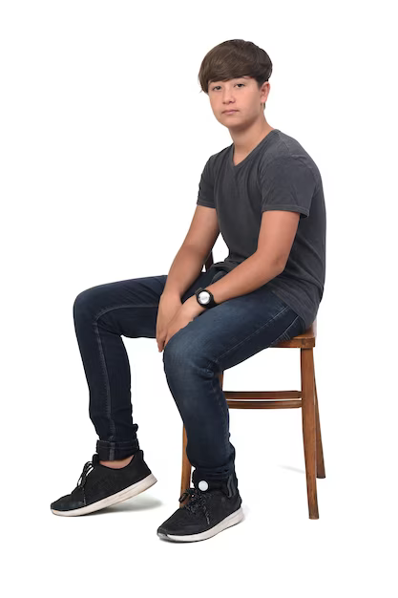
Тренируемся!
Упражнение «Сядьте так, как …»

Slide 10
«Маленькие успехи»
Участникам предлагается вспомнить и описать любые, хотя бы незначительные успехи, достигнутые ими в три последних дня. На размышление дается 2–3 минуты.
Можно обсуждать в парах. При небольшом числе участников (до 10–12) каждый рассказывает о своих успехах в общем кругу.
Обучение «самоподкреплению» (отслеживанию собственных успехов и награждении самого себя за них), фиксация на том, что в жизни происходит много позитивного. Кроме того, упражнение позволяет участникам познакомиться поближе, узнать о своих партнерах некоторые неожиданные моменты.

Slide 11
«Круг уверенности»
Представьте себе невидимый круг диаметром около 60 см на полу примерно в полуметре от себя.
Зайдите в круг и вспомните прекрасное время, когда вы были "на гребне успеха".
В той ситуации максимально проявились все ваши способности. Все было хорошо, удача сопутствовала вам. Если трудно вспомнить свою историю, вы можете воспользоваться историей героя кинофильма или легенды, которым восхищаетесь.
Удивительная способность вашего мозга – это то, что для него нет разницы между реальной историей и воображаемой. Фантазируйте смело – никто не будет знать об этом!

Slide 12
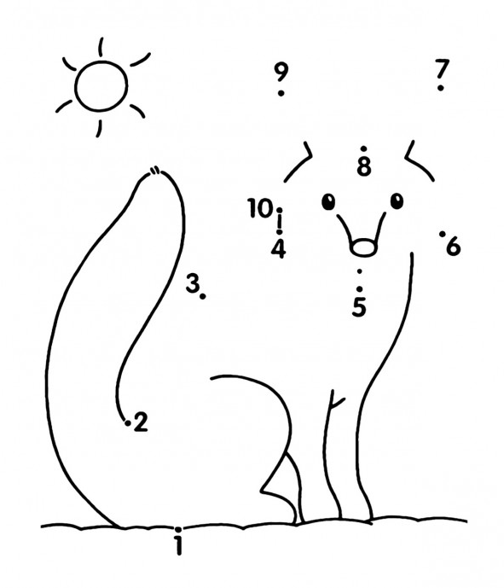
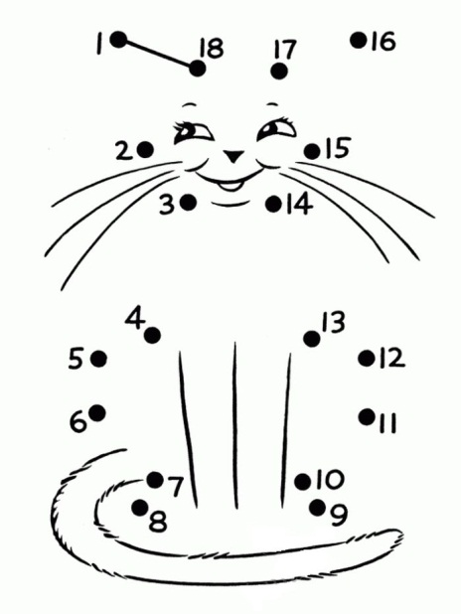
Творческие упражнение
«Я в лучах солнца»
«Рисунок по точкам»

Slide 13
Прием №1. Улучшай осанку
Прием №2. Соблюдай зрительный контакт при разговоре
Прием №3. Увернно принимай комплименты
Прием №4. Цени свою индивидуальность
Прием №5. Выбери образец для подражания
Прием №6. Определи свои любимые занятия
Прием №7. Найди в себе талант
Прием №8. Заботься о себе
Прием №9. Сосредоточься на других
Прием №10. Умей постоять за себя

Slide 14
Ольга Максимова
«Как стать уверенным»
Я:
- дружелюбная
- оптимистичная
- веселая
Прием №1. Улучшай осанку
Прием №2. Соблюдай зрительный контакт при разговоре
Прием №3. Уверенно принимай комплименты
Прием №4. Цени свою индивидуальность
Прием №5. Выбери образец для подражания
Прием №6. Определи свои любимые занятия
Прием №7. Найди в себе талант
Прием №8. Заботься о себе
Прием №9. Сосредоточься на других
Прием №10. Умей постоять за себя
Уверенно вести себя –
значит уметь ставить и достигать цели, контролировать себя, отстаивать свои интересы без агрессии и застенчивости, с честью выходить из конфликтов.
Три способа поведения
Уверенное
Агрессивное
Застенчивое

Slide 15
Спасибо за внимание!

